Slide 1

Экскурсия по родному городу.

Slide 2
Информация.
Страна-Россия
Субъект Федерации-Алтайский край
Городской округ- город Заринск
Основан в 1979 году
Первое упоминание 1748
Прежние названия Заринский, Сорокино
Город с1979 года

Slide 3
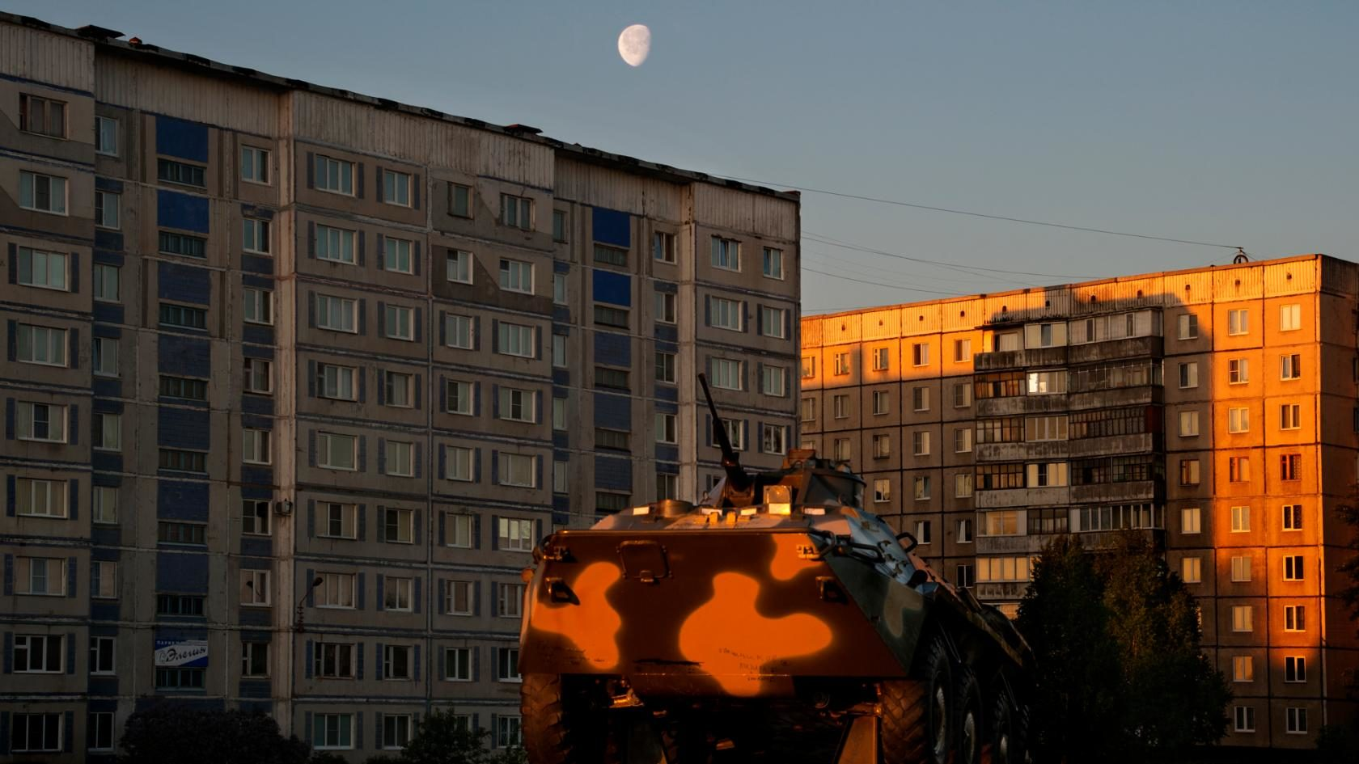

Slide 4
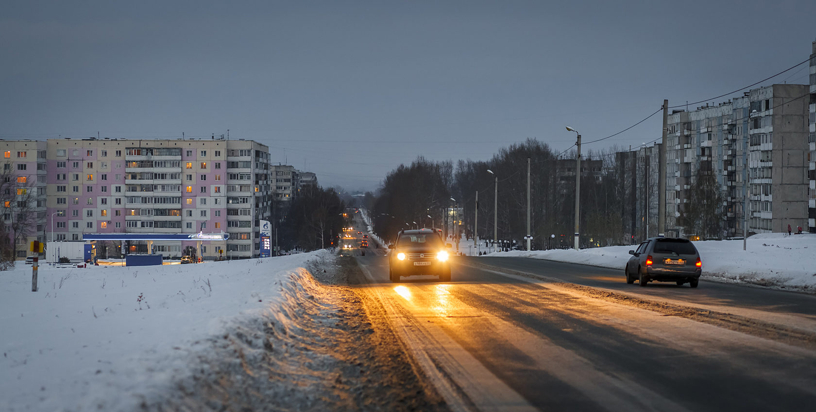
Первый дом в Заринске был заложен в июне 1972 г., а в марте следующего года дом уже был сдан в эксплуатацию. В нем получили квартиры девяносто семей. Через шесть лет было закончено строительство первого микрорайона и разработан проект второго.

Slide 5
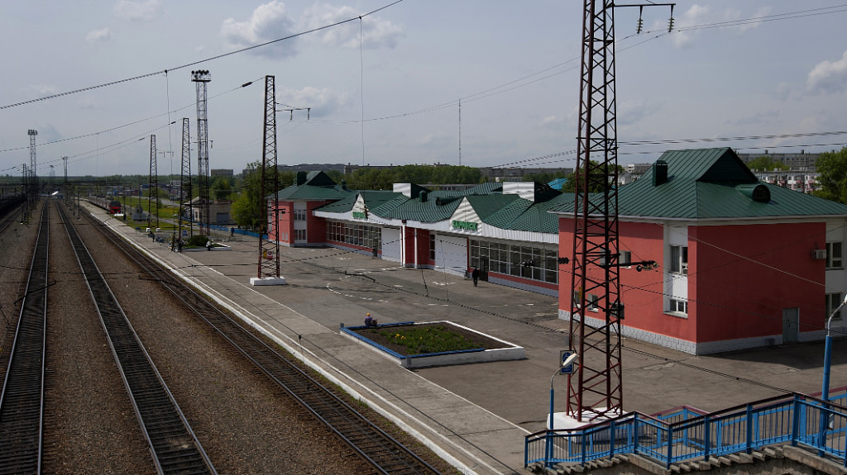

Slide 6
Строительство железнодорожной магистрали Алтай-Кузбасс было закончено в 1953 году. Была построена станция с железнодорожным вокзалом и пристанционным посёлком, которая получила название «Заринская».

Slide 7
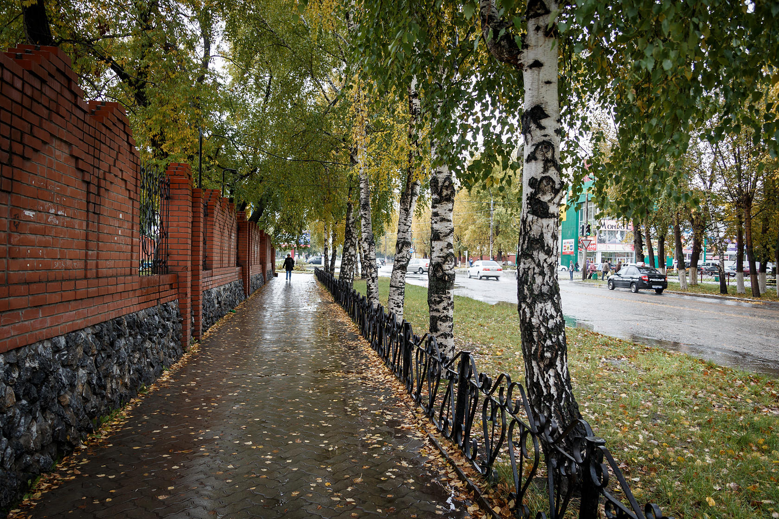
Заринск — это небольшой промышленный город.

Slide 8
Город имеет свой герб.
Герб Заринска утверждён в 2000 г.
Композиция герба из восходящего солнца и жаворонка, предвестника его восхода – зари, гармонично и просто говорит о названии города Заринска. Восходящее солнце – символ света и устремленности в будущее. Его лучи – также символ очага и дома. Золото в геральдике символизирует прочность, величие, интеллект, богатство и солнечный рассвет. Голубой цвет – символ мира, искренности, чести, славы, истины и добродетели – отражает то, что Заринск расположен на берегу реки Чумыш.
Авторы герба: Валентина Миляева (г. Заринск) и Константин Моченов (г. Химки); художник Роберт Маланичев (г. Москва).

Slide 9
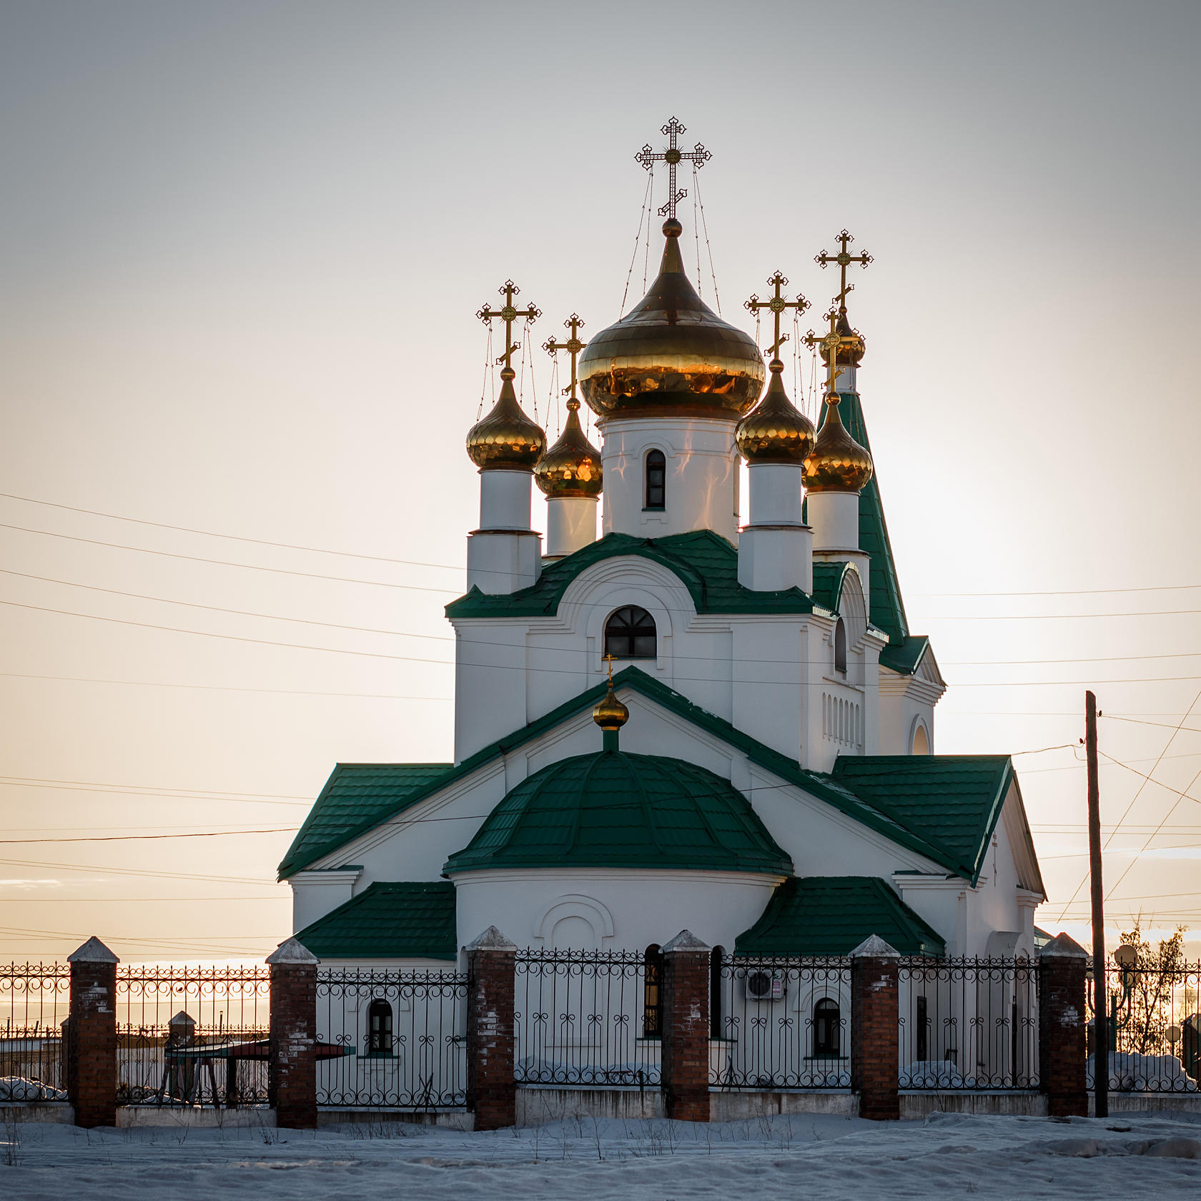

Slide 10
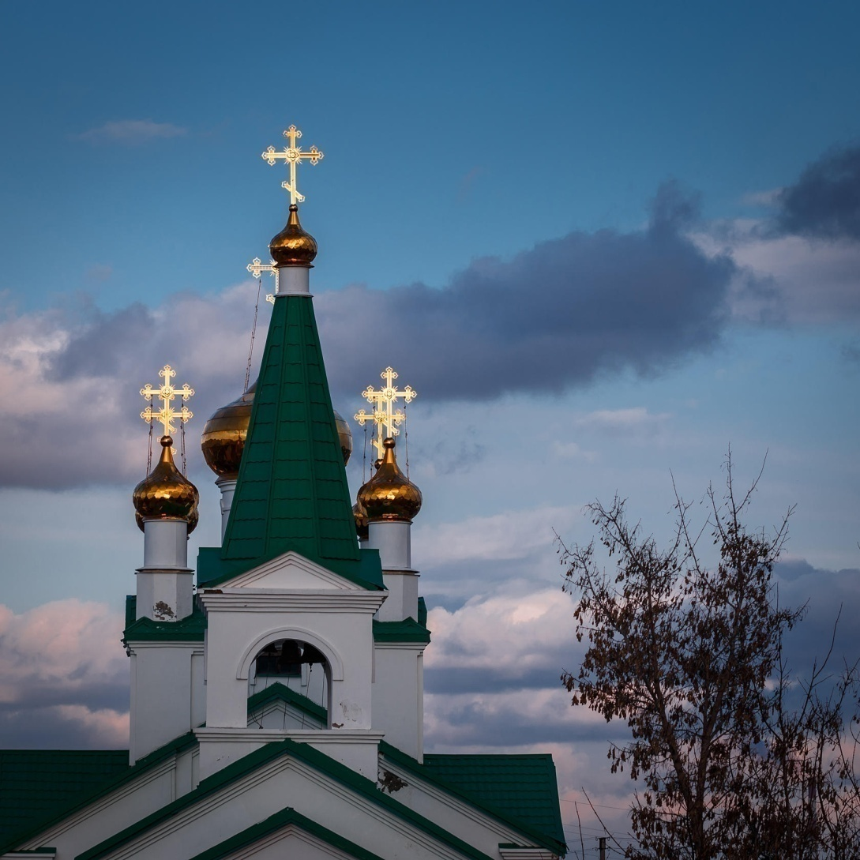
Образцом храмового зодчества является Вознесенская церковь

Slide 11
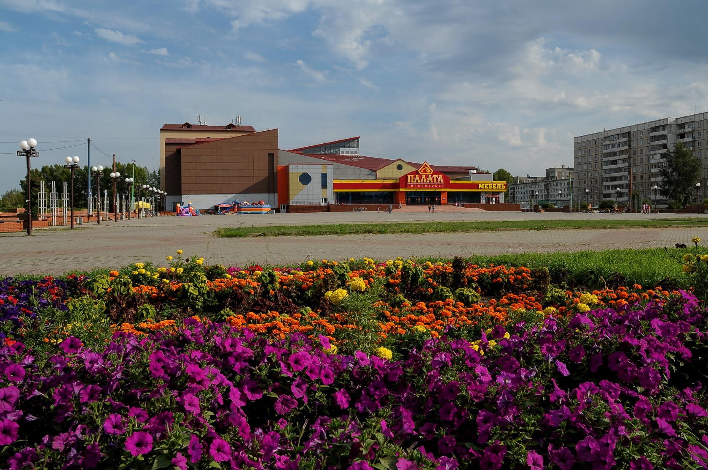
Самый чистый малый город России.

Slide 12
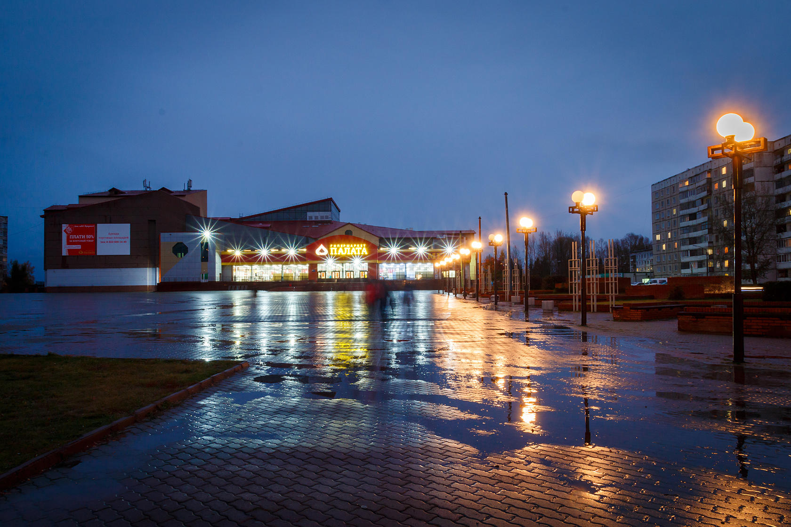

Slide 13
Самый, самый, самый…………………………….
Ежегодно Российская коммуникационная система Государство и Бизнес в рамках Всероссийского экологического проекта «Чистый город» приглашает муниципальные образования Российской Федерации к участию в конкурсе «Самый чистый город России».
Жюри оценивает экологическое состояние городов-участников на основании предоставленной конкурсной документации, предусматривающей специальные требования.
Алтайский город Заринск стал победителем в номинации малые города России.

Slide 14
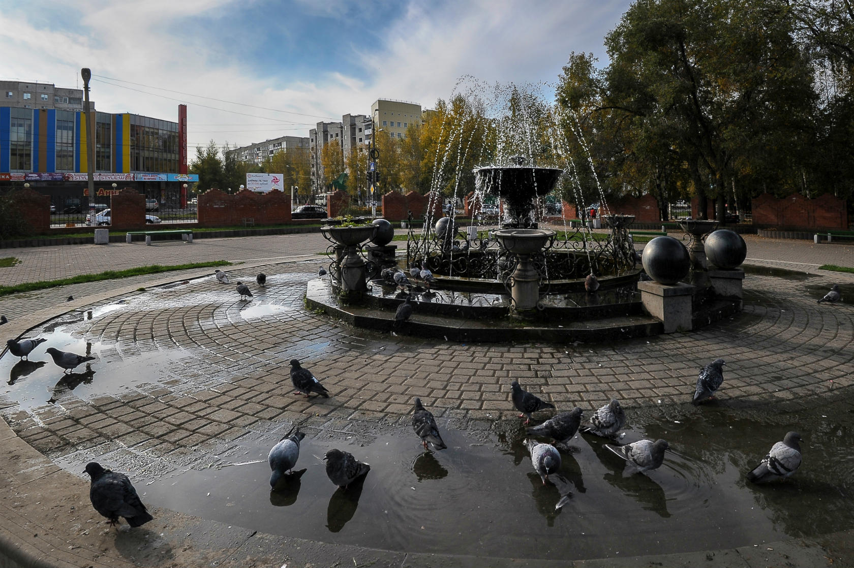

Slide 15
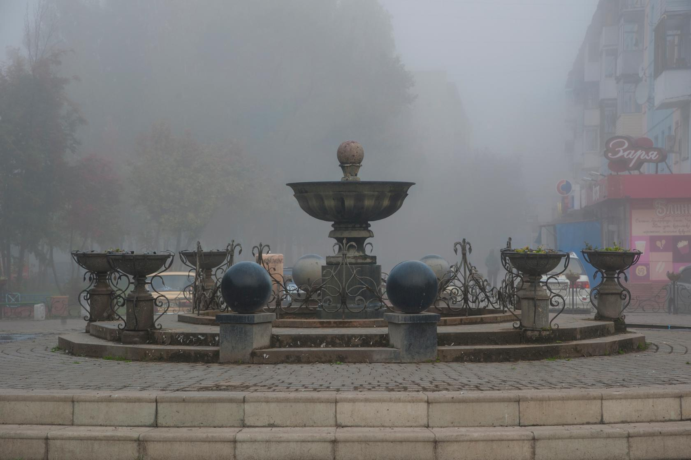

Slide 16
Любимое место отдыха горожан –это фонтан.
Акция «Городской фонтан» позволила внести каждому желающему свой вклад в строительство первого городского фонтана .Благодаря усилиям городской администрации и всех желающих помочь своим трудом и средствами фонтан заработал в 2010 году.

Slide 17
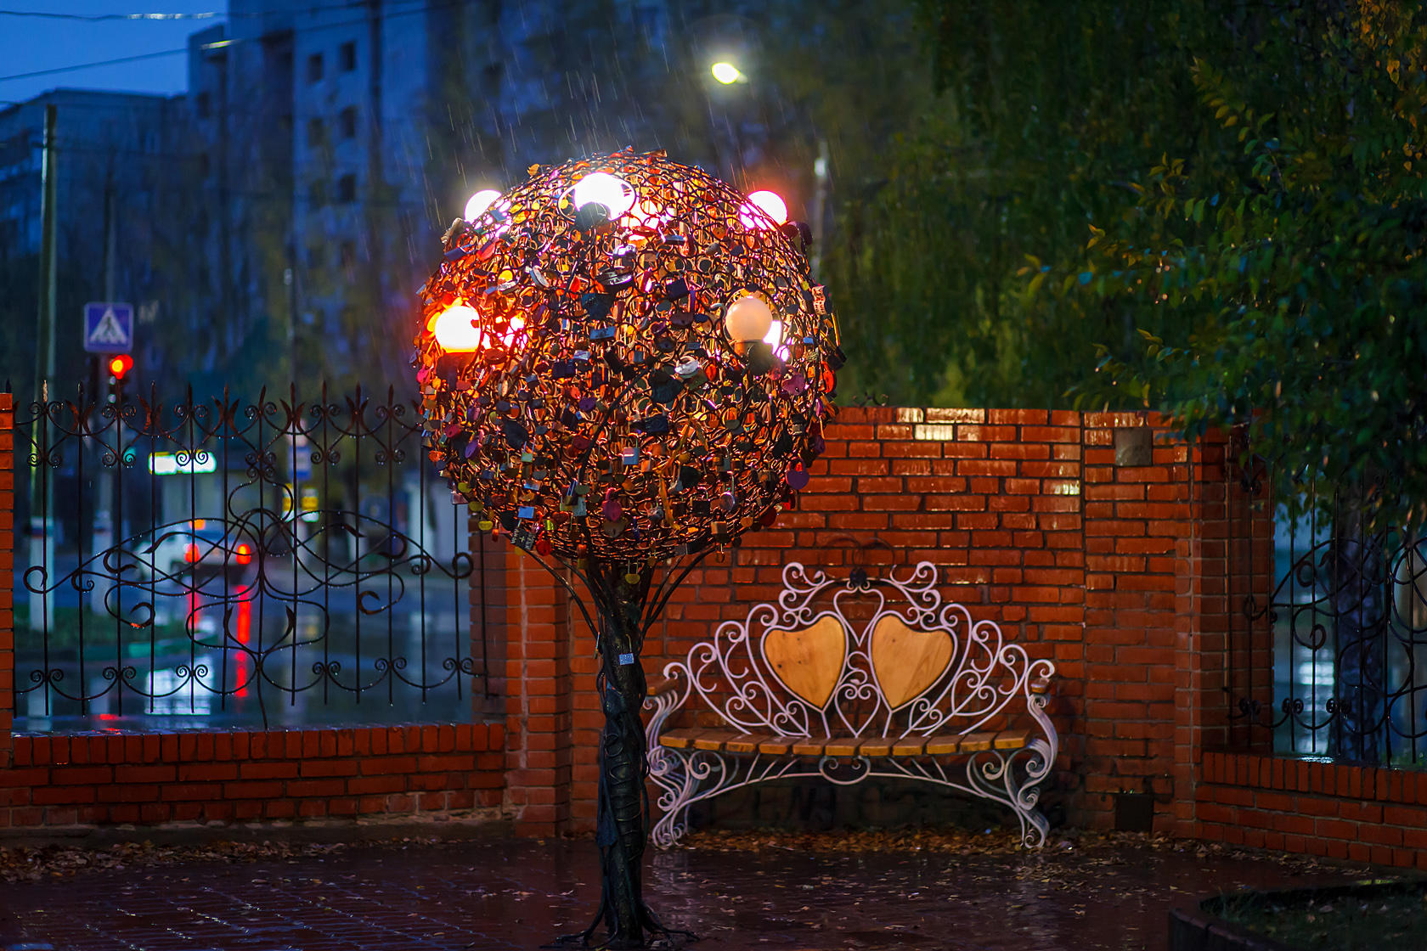

Slide 18
Уютный диванчик с витой кованой спинкой и подлокотниками. « Дерево влюбленных», на котором висят замочки на счастье. Их защёлкивают в день свадьбы. Всё это сегодня является символом нашего города. И мало кто вспоминает, что на этом месте когда-то было болото. Зато к дереву спешат всё новые пары. И уверяют, что замочков на дереве уже больше пятисот.

Slide 19
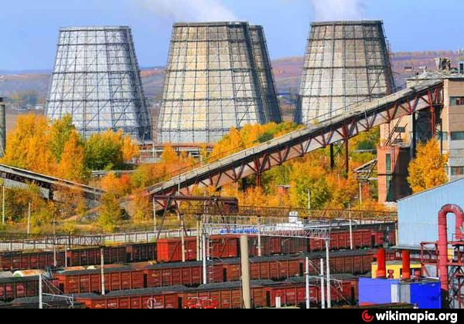

Slide 20

Информация.
ОАО «Алтай-кокс» является градообразующим предприятием Заринска.
Продукцию поставляет на экспорт в 15 стран, среди которых: Индия, Германия, Казахстан, Венгрия, Словакия. В 2006 году предприятие вошло в состав «Новолипецкого металлургического комбината» (НЛМК) — одной из крупнейших сталелитейных компаний мира.

Slide 21
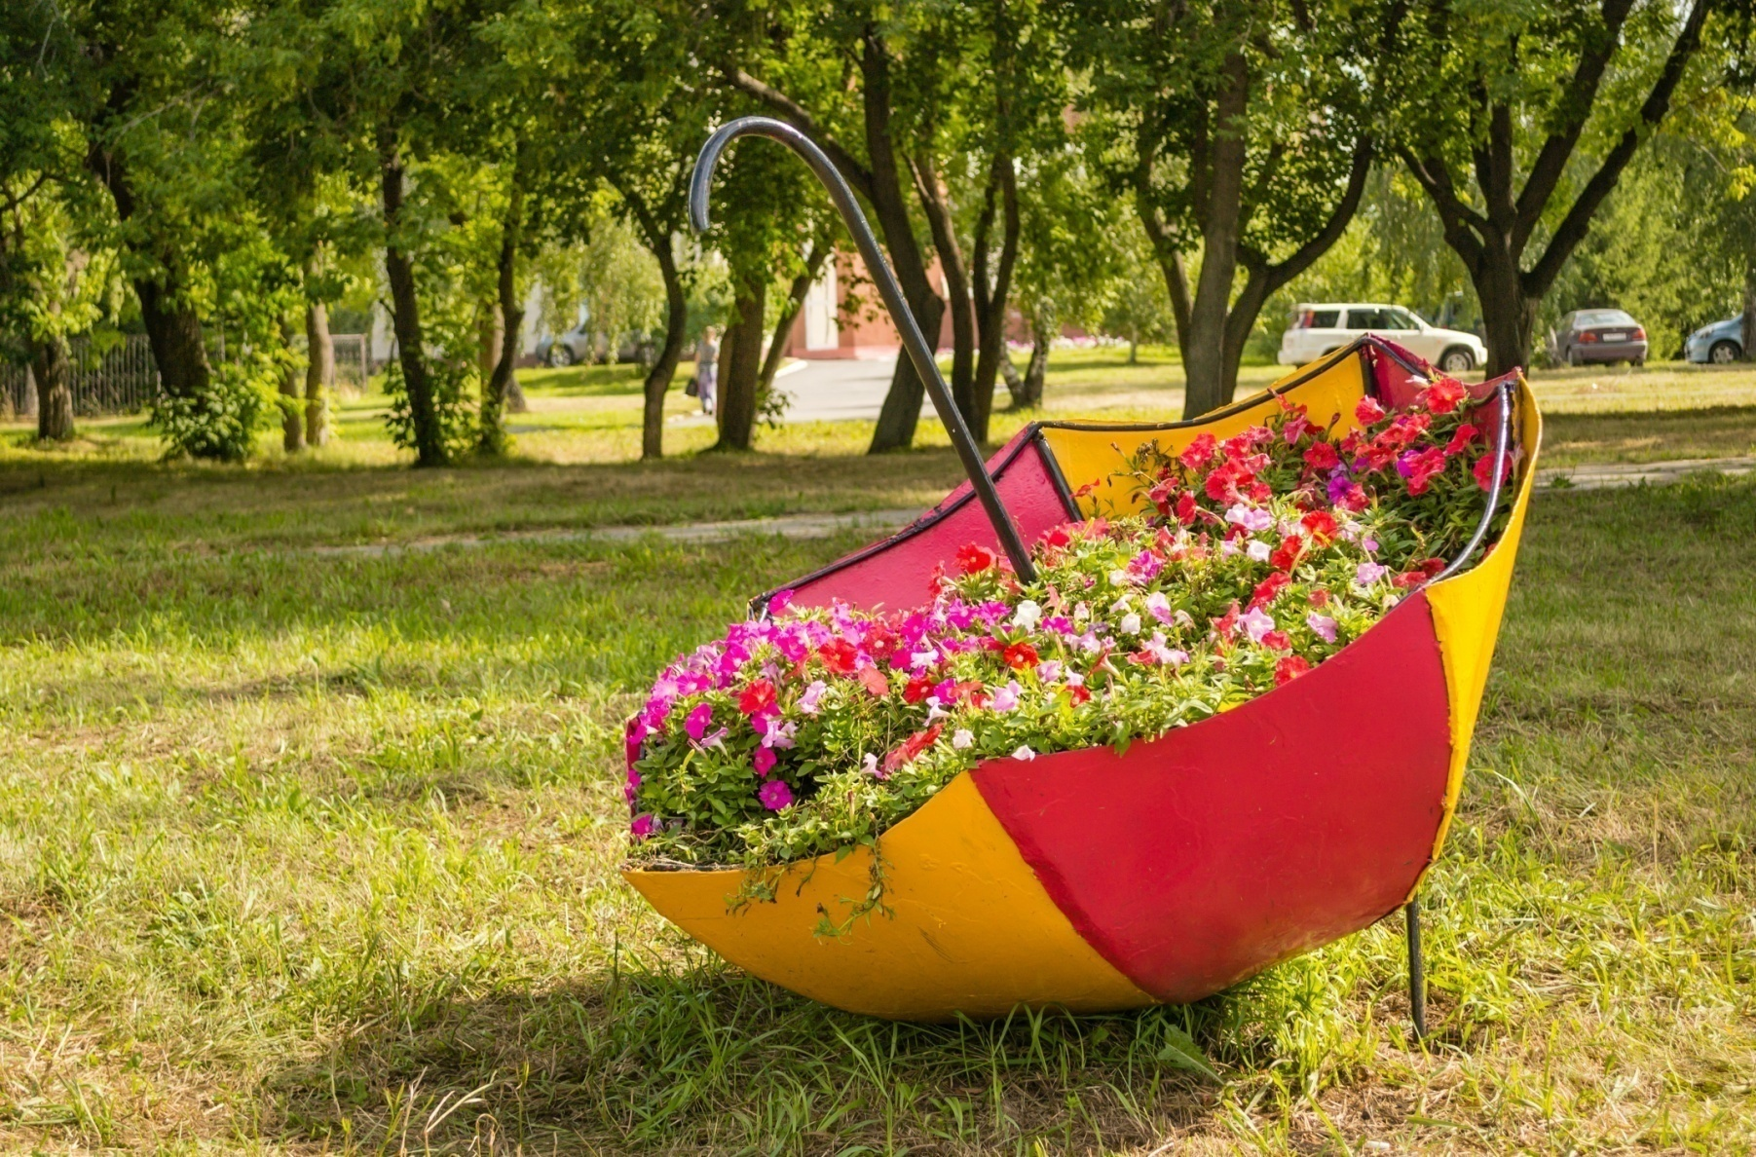
Цветущий зонтик Заринска.

Slide 22
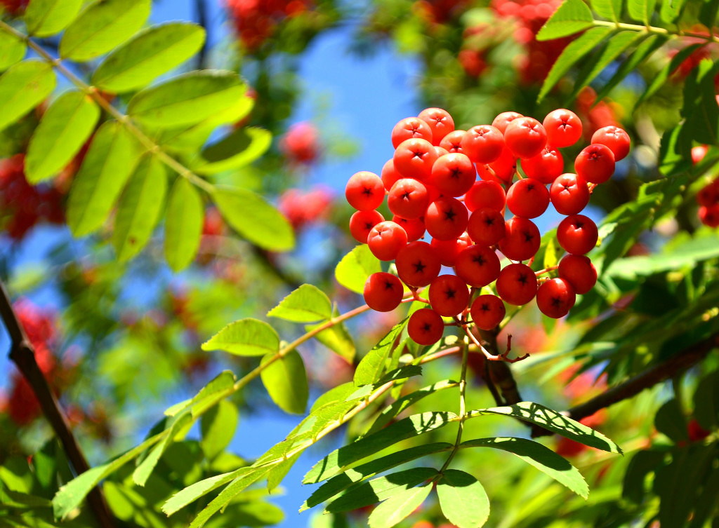
Презентацию подготовила
Учитель МБОУ СОШ №3 г.Заринска Артамонова Е.Н.
Использованные фото – материалы предоставили из личного архива Чернышева С. М, Филиппов А.и Филиппов Т.

Slide 23
